Slide 1
Общие вопросы почвоведения
Учреждение образования «Гомельский государственный университет имени Франциска Скорины»
Кафедра Экологии
Гомель 2016

Slide 2
Вопросы к рассмотрению
Понятие «почва» и «почвенный покров»
Место почвоведения в системе наук
Основные функции почвенного покрова Земли
Методы почвенных исследований

Slide 3
Понятие «почва» и «почвенный покров»
В.В. Докучаев (1846-1903) – учение о почве как о самостоятельном естественно-историческом теле природы

Slide 4
Почва – биокосное образование Состоит из минеральной и органической части

Slide 5
Последовательно сменяющие друг друга вниз от поверхности слои, образовавшиеся в результате изменения исходной горной породы в процессе почвообразования
Почвенный профиль -
вертикальная последовательность горизонтов

Slide 6
Почвенный покров — совокупность почв, покрывающих земную поверхность

Slide 7
Место почвоведения в системе наук

Slide 8
Основные функции почвенного покрова Земли

Slide 9
Обеспечение существования жизни на Земле

Slide 10
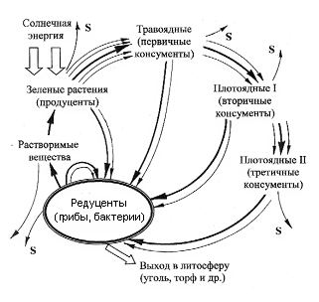
Обеспечение постоянного взаимодействия большого геологического и малого биологического круговоротов веществ на земной поверхности
Большой геологический
круговорот веществ
Малый биологический
круговорот веществ

Slide 11
Регулирование химического состава атмосферы и гидросферы
Регулирование биосферных процессов
Аккумуляция активного органического вещества и связанной с ним химической энергии

Slide 12
Методы почвенных исследований

Slide 13
Профильный метод
Базисные методы
Морфологический метод
макроморфологический
(невооруженным глазом)
мезоморфологический
(лупой, бинокуляром)
микроморфологический
(микроскопом)

Slide 14
Сравнительно-географический метод
Сравнительно-исторический метод
Метод почвенных ключей

Slide 15
Метод почвенных монолитов
Метод почвенных лизиметров

Slide 16
Метод почвенно-режимных наблюдений
Балансовый метод
Метод почвенных вытяжек

Slide 17
Аэрокосмические методы
Радиоизотопные методы
Изучение миграции элементов с помощью меченых атомов (радиоактивных изотопов)

Slide 18
Физические методы
Физико-химические методы
Химические методы
Биологические методы
Аналитические методы
Экосистемный метод

Slide 19
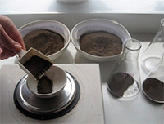
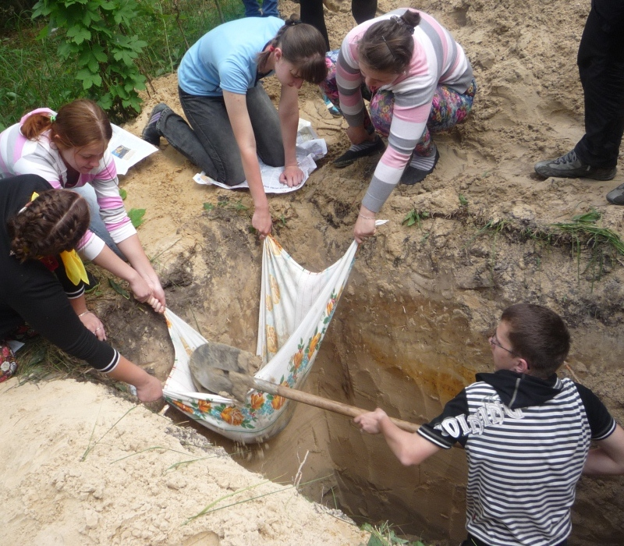
Полевые почвенные исследования
Лабораторные почвенные исследования
Экспедиционные методы
Стационарные методы

Slide 20
Спасибо за внимание!
☺

